Slide 1

HMM-隐形马尔科夫模型
jiaoshuai@ict.ac.cn

Slide 2
目录
HMM的由来
马尔可夫性和马尔可夫链
HMM实例
HMM的三个基本算法
主要参考文献

Slide 3
HMM来由
1870年，俄国有机化学家Vladimir V. Markovnikov第一次提出马尔科夫模型
马尔可夫模型
马尔可夫链
隐马尔可夫模型

Slide 4

马尔可夫性
如果一个过程的“将来”仅依赖“现在”而不依赖“过去”，则此过程具有马尔可夫性,或称此过程为马尔可夫过程
X(t+1) = f( X(t) )
其未来由现在决定的程度，使得我们关于过去的知识丝毫不影响这种决定性。这种在已知“现在”的条件下，“未来”与“过去”彼此独立的特性就被称为马尔可夫性，具有这种性质的随机过程就叫做马尔可夫过程，其最原始的模型就是马尔可夫链
它指的是一个随机变量序列按时间先后关系依次排开的时候，第N+1时刻的分布特性，与N时刻以前的随机变量的取值无关。拿天气来打个比方。如果我们假定天气是马尔可夫的，其意思就是我们假设今天的天气仅仅与昨天的天气存在概率上的关联，而与前天及前天以前的天气没有关系。其它如传染病和谣言的传播规律，就是马尔可夫的。

Slide 5
马尔可夫性
如果一个过程的“将来”仅依赖“现在”而不依赖“过去”，则此过程具有马尔可夫性,或称此过程为马尔可夫过程
X(t+1) = f( X(t) )
其未来由现在决定的程度，使得我们关于过去的知识丝毫不影响这种决定性。这种在已知“现在”的条件下，“未来”与“过去”彼此独立的特性就被称为马尔可夫性，具有这种性质的随机过程就叫做马尔可夫过程，其最原始的模型就是马尔可夫链
它指的是一个随机变量序列按时间先后关系依次排开的时候，第N+1时刻的分布特性，与N时刻以前的随机变量的取值无关。拿天气来打个比方。如果我们假定天气是马尔可夫的，其意思就是我们假设今天的天气仅仅与昨天的天气存在概率上的关联，而与前天及前天以前的天气没有关系。其它如传染病和谣言的传播规律，就是马尔可夫的。

Slide 6
马尔可夫链
时间和状态都离散的马尔科夫过程称为马尔科夫链
记作{X_{n} = X(n), n = 0,1,2,…}
在时间集T₁ = {0,1,2,…}上对离散状态的过程相继观察的结果
链的状态空间记做I = {a₁, a₂,…}, a_{i}∈R.
条件概率P_{ij} ( m ,m+n)=P{X_{m+n} = a_{j}|X_{m} = a_{i}} 为马氏链在时刻m处于状态a_{i}条件下，在时刻m+n转移到状态a_{j}的转移概率。

Slide 7
转移概率矩阵
晴天
阴天
下雨
晴天 阴天 下雨
晴天 0.50 0.25 0.25
阴天 0.375 0.25 0.375
下雨 0.25 0.125 0.625

Slide 8
转移概率矩阵
由于链在时刻m从任何一个状态a_{i}出发，到另一时刻m+n，必然转移到a₁，a₂…，诸状态中的某一个，所以有
当P_{ij}(m,m+n)与m无关时，称马尔科夫链为齐次马尔科夫链，通常说的马尔科夫链都是指齐次马尔科夫链。

Slide 9
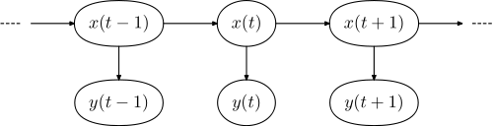
HMM-隐
用一句话描述马科夫过程，就是后一个事件发生的概率只与当前时间发生的概率相关。在下面的图里面，我们可以清楚看到”马科夫过程”这一属性，注箭头意x(t-1), x(t), x(t+1)之间的的指向，就用这个箭头表示他们之间的关系，这个箭头是单向的，对于t这一个时间的状态x(t)，只有t-1时刻的状态x(t-1)指向它，说明影响t时刻的状态x(t)的，只有t-1时刻的状态x(t-1)。

Slide 10
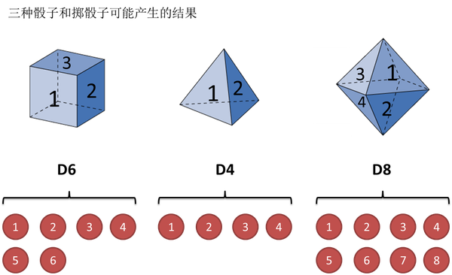
HMM-隐？
假设我手里有三个不同的骰子。
第一个骰子是个六面体（称这个骰子为D6），每个面（1，2，3，4，5，6）出现的概率是1/6
第二个骰子是个四面体（称这个骰子为D4），每个面（1，2，3，4）出现的概率是1/4。
第三个骰子是个八面提（称这个骰子为D8），每个面（1，2，3，4，5，6，7，8）出现的概率是1/8。

Slide 11
HMM-隐？
假设我手里有三个不同的骰子。
第一个骰子是个六面体（称这个骰子为D6），每个面（1，2，3，4，5，6）出现的概率是1/6
第二个骰子是个四面体（称这个骰子为D4），每个面（1，2，3，4）出现的概率是1/4。
第三个骰子是个八面提（称这个骰子为D8），每个面（1，2，3，4，5，6，7，8）出现的概率是1/8。

Slide 12
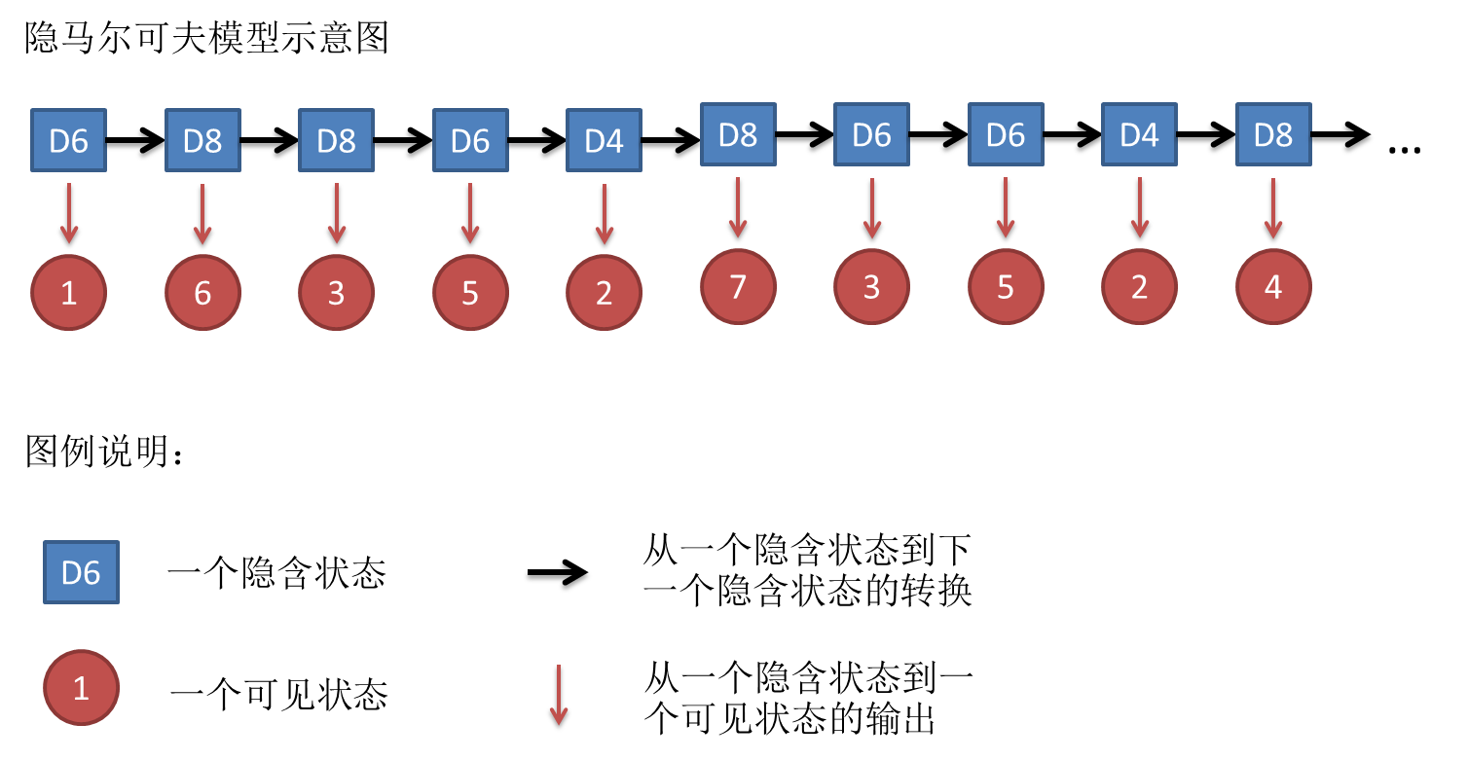
HMM-
假设我们开始掷骰子，我们先从三个骰子里挑一个，挑到每一个骰子的概率都是1/3。然后我们掷骰子，得到一个数字，1，2，3，4，5，6，7，8中的一个。不停的重复上述过程，我们会得到一串数字，每个数字都是1，2，3，4，5，6，7，8中的一个。例如我们可能得到这么一串数字（掷骰子10次）：1 6 3 5 2 7 3 5 2 4 这串数字叫做可见状态链。但是在隐马尔可夫模型中，我们不仅仅有这么一串可见状态链，还有一串隐含状态链。在这个例子里，这串隐含状态链就是你用的骰子的序列。比如，隐含状态链有可能是：D6 D8 D8 D6 D4 D8 D6 D6 D4 D8

Slide 13
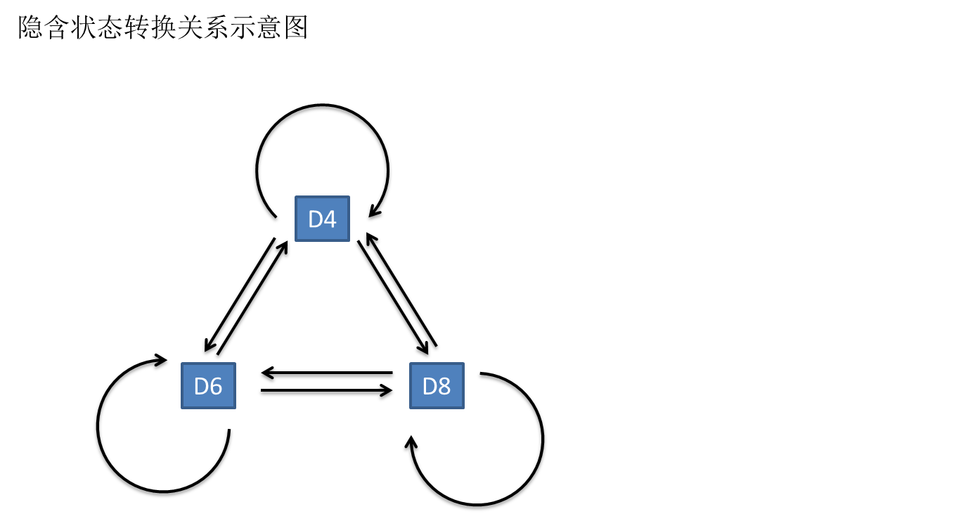
HMM-
一般来说，HMM中说到的马尔可夫链其实是指隐含状态链，因为隐含状态（骰子）之间存在转换概率（transition probability）。在我们这个例子里，D6的下一个状态是D4，D6，D8的概率都是1/3。D4，D8的下一个状态是D4，D6，D8的转换概率也都一样是1/3。这样设定是为了最开始容易说清楚，但是我们其实是可以随意设定转换概率的。比如，我们可以这样定义，D6后面不能接D4，D6后面是D6的概率是0.9，是D8的概率是0.1。这样就是一个新的HMM。
同样的，尽管可见状态之间没有转换概率，但是隐含状态和可见状态之间有一个概率叫做输出概率（emission probability）。就我们的例子来说，六面骰（D6）产生1的输出概率是1/6。产生2，3，4，5，6的概率也都是1/6。我们同样可以对输出概率进行其他定义。比如，我有一个被赌场动过手脚的六面骰子，掷出来是1的概率更大，是1/2，掷出来是2，3，4，5，6的概率是1/10。

Slide 14
HMM-
其实对于HMM来说，如果提前知道所有隐含状态之间的转换概率和所有隐含状态到所有可见状态之间的输出概率，做模拟是相当容易的。但是应用HMM模型时候呢，往往是缺失了一部分信息的，有时候你知道骰子有几种，每种骰子是什么，但是不知道掷出来的骰子序列；有时候你只是看到了很多次掷骰子的结果，剩下的什么都不知道。如果应用算法去估计这些缺失的信息，就成了一个很重要的问题。这些算法我会在下面详细讲。

Slide 15
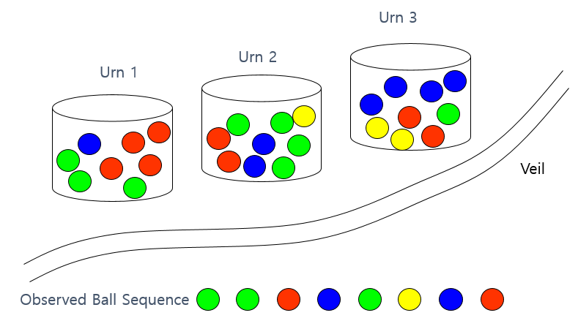
HMM-实例1
设有N个缸，每个缸中装有很多彩球，球的颜色由一组概率分布描述。实验进行方式如下
根据初始概率分布，随机选择N个缸中的一个开始实验
根据缸中球颜色的概率分布，随机选择一个球，记球的颜色为O1，并把球放回缸中
根据描述缸的转移的概率分布，随机选择下一口缸，重复以上步骤。
最后得到一个描述球的颜色的序列O1,O2,…，称为观察值序列O。
Notes:
在上述实验中，有几个要点需要注意：
缸间的转移不能被直接观察
每次选取哪个缸由一组转移概率决定
从缸中所选取的球的颜色和缸并不是
一一对应的

Slide 16
HMM概念
HMM的状态是不确定或不可见的，只有通过观测序列的随机过程才能表现出来
观察到的事件与状态并不是一一对应，而是通过一组概率分布相联系
HMM是一个双重随机过程，两个组成部分：
马尔可夫链：描述状态的转移，用转移概率描述。
一般随机过程：描述状态与观察序列间的关系， 用观察值概率描述。

Slide 17
HMM组成
Markov链
（π, A）
状态序列
随机过程
（B）
观察值序列
q₁, q₂, ..., q_{T}
o₁, o₂, ..., o_{T}
HMM的组成示意图

Slide 18
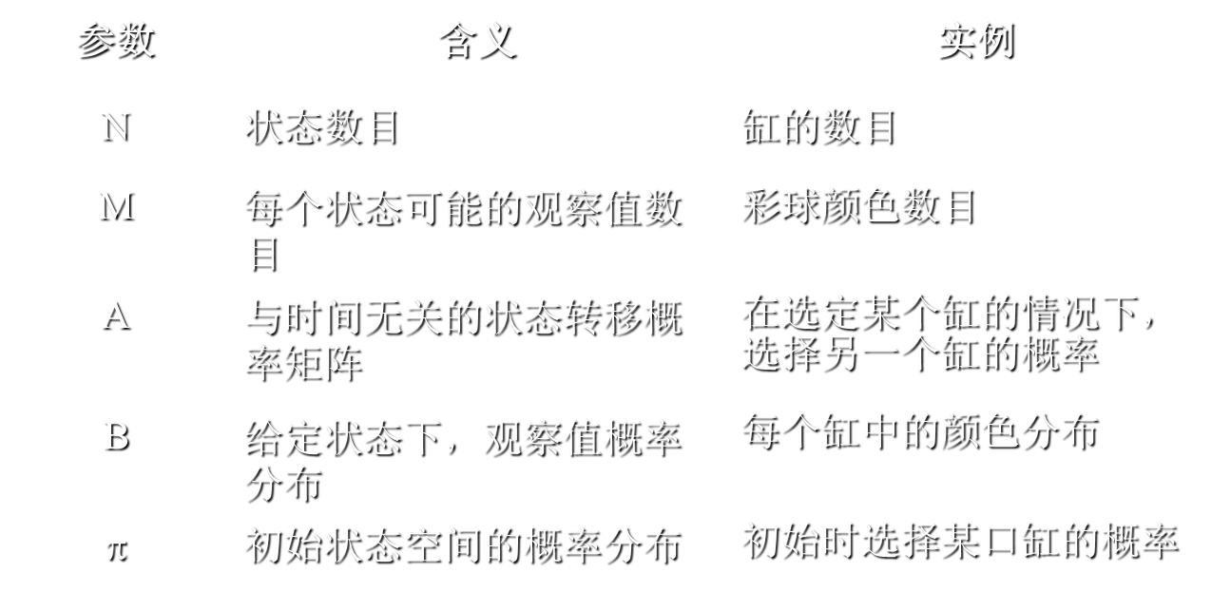
HMM模型描述
用模型五元组 ＝（ N, M, π ，A，B）用来描述HMM，或简写为 =(π ，A，B)

Slide 19
HMM可以解决三个问题
问题1：给定观察序列O=O₁,O₂,…O_{T},以及模型 , 如何计算P(O|λ)？
问题2：给定观察序列O=O₁,O₂,…O_{T}以及模型λ,如何选择一个对应的状态序列 S = q₁,q₂,…q_{T}，使得S能够最为合理地解释观察序列O？
问题3：如何调整模型参数 , 使得P(O|λ)最大？

Slide 20
HMM-Q1:给定模型求某观察序列的概率
给定一个固定的状态序列S=(q1，q2，q3…)
表示在qt状态下观测到Ot的概率
N=5, M=100, 其计算量为10⁷²！

Slide 21
根据点数序列求出骰子序列
知道骰子有几种（隐含状态数量），每种骰子是什么（转换概率），根据掷骰子掷出的结果（可见状态链），我想知道每次掷出来的都是哪种骰子（隐含状态链）。
这个问题呢，在语音识别领域呢，叫做解码问题。这个问题其实有两种解法，会给出两个不同的答案。每个答案都对，只不过这些答案的意义不一样。第一种解法求最大似然状态路径，说通俗点呢，就是我求一串骰子序列，这串骰子序列产生观测结果的概率最大。第二种解法呢，就不是求一组骰子序列了，而是求每次掷出的骰子分别是某种骰子的概率。比如说我看到结果后，我可以求得第一次掷骰子是D4的概率是0.5，D6的概率是0.3，D8的概率是0.2.第一种解法我会在下面说到，但是第二种解法我就不写在这里了，如果大家有兴趣，我们另开一个问题继续写吧。

Slide 22
根据点数序列，求出这个序列的概率
还是知道骰子有几种（隐含状态数量），每种骰子是什么（转换概率），根据掷骰子掷出的结果（可见状态链），我想知道掷出这个结果的概率。
看似这个问题意义不大，因为你掷出来的结果很多时候都对应了一个比较大的概率。问这个问题的目的呢，其实是检测观察到的结果和已知的模型是否吻合。如果很多次结果都对应了比较小的概率，那么就说明我们已知的模型很有可能是错的，有人偷偷把我们的骰子給换了。

Slide 23
根据点数序列，求出这个骰子最可能的序列
知道骰子有几种（隐含状态数量），不知道每种骰子是什么（转换概率），观测到很多次掷骰子的结果（可见状态链），我想反推出每种骰子是什么（转换概率）。
这个问题很重要，因为这是最常见的情况。很多时候我们只有可见结果，不知道HMM模型里的参数，我们需要从可见结果估计出这些参数，这是建模的一个必要步骤

Slide 24
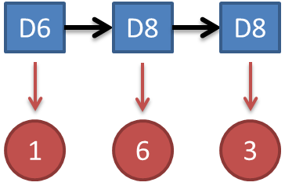

HMM-先解决一个问题
知道骰子有几种，每种骰子是什么，每次掷的都是什么骰子，根据掷骰子掷出的结果，求产生这个结果的概率。
解法无非就是概率相乘：

Slide 25
HMM-解码
看见不可见的，破解骰子序列 这里我说的是第一种解法，解最大似然路径问题。举例来说，我知道我有三个骰子，六面骰，四面骰，八面骰。我也知道我掷了十次的结果（1 6 3 5 2 7 3 5 2 4），我不知道每次用了那种骰子，我想知道最有可能的骰子序列。 其实最简单而暴力的方法就是穷举所有可能的骰子序列，然后依照第零个问题的解法把每个序列对应的概率算出来。然后我们从里面把对应最大概率的序列挑出来就行了。如果马尔可夫链不长，当然可行。如果长的话，穷举的数量太大，就很难完成了。
一种很有名的算法叫做Viterbi algorithm.

Slide 26
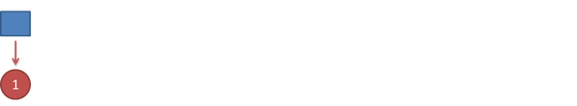
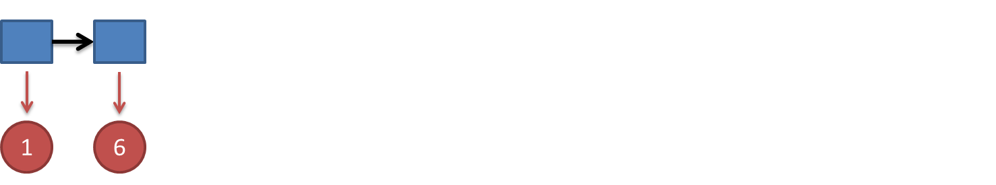

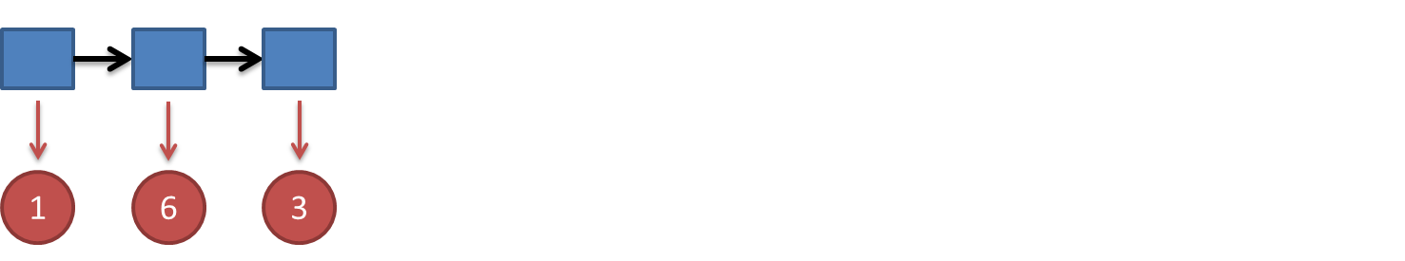

HMM-解码-近似算法
1：看到结果为1.对应的最大概率骰子序列就是D4，因为D4产生1的概率是1/4，高于1/6和1/8.
2：把这个情况拓展，我们掷两次骰子：结果为1，6.这时问题变得复杂起来，我们要计算三个值，分别是第二个骰子是D6，D4，D8的最大概率。显然，要取到最大概率，第一个骰子必须为D4。这时，第二个骰子取到D6的最大概率是
同样的，我们可以计算第二个骰子是D4或D8时的最大概率。我们发现，第二个骰子取到D6的概率最大。而使这个概率最大时，第一个骰子为D4。所以最大概率骰子序列就是D4 D6。
3：同样，我们计算第三个骰子分别是D6，D4，D8的最大概率。我们再次发现，要取到最大概率，第二个骰子必须为D6。这时，第三个骰子取到D4的最大概率是
同上，我们可以计算第三个骰子是D6或D8时的最大概率。我们发现，第三个骰子取到D4的概率最大。而使这个概率最大时，第二个骰子为D6，第一个骰子为D4。所以最大概率骰子序列就是D4 D6 D4。
Notes:
写到这里，大家应该看出点规律了。既然掷骰子一二三次可以算，掷多少次都可以以此类推。我们发现，我们要求最大概率骰子序列时要做这么几件事情。首先，不管序列多长，要从序列长度为1算起，算序列长度为1时取到每个骰子的最大概率。然后，逐渐增加长度，每增加一次长度，重新算一遍在这个长度下最后一个位置取到每个骰子的最大概率。因为上一个长度下的取到每个骰子的最大概率都算过了，重新计算的话其实不难。当我们算到最后一位时，就知道最后一位是哪个骰子的概率最大了。然后，我们要把对应这个最大概率的序列从后往前推出来。

Slide 27
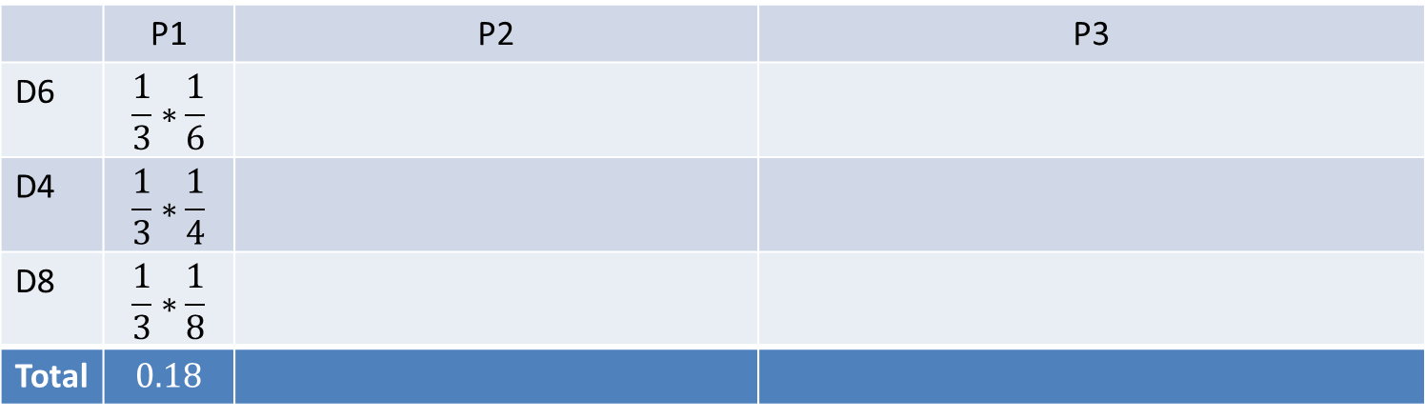
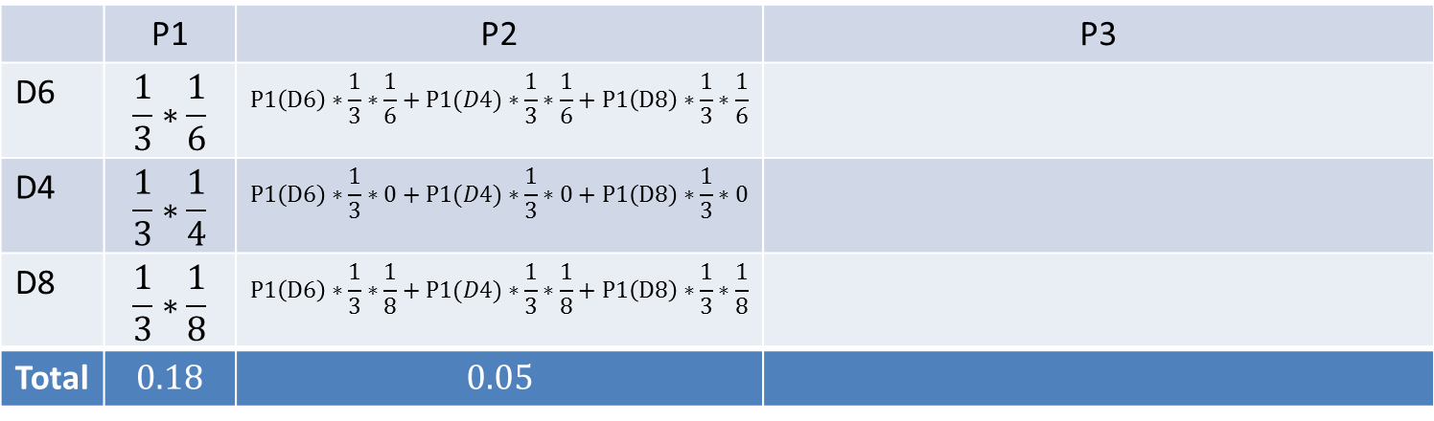
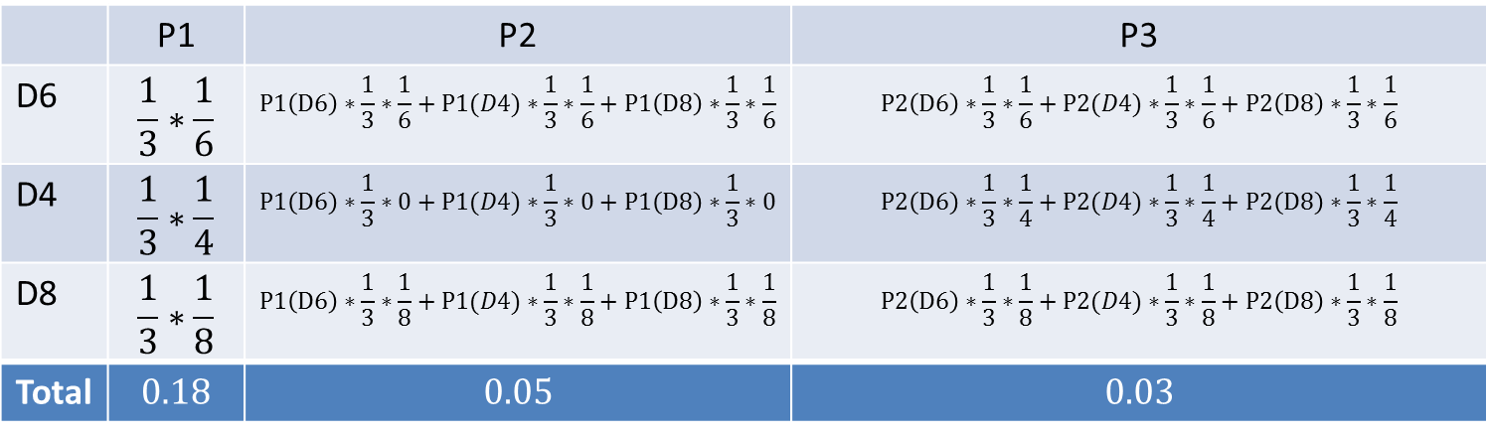
HMM-解码-Viterbi算法
Notes:
写到这里，大家应该看出点规律了。既然掷骰子一二三次可以算，掷多少次都可以以此类推。我们发现，我们要求最大概率骰子序列时要做这么几件事情。首先，不管序列多长，要从序列长度为1算起，算序列长度为1时取到每个骰子的最大概率。然后，逐渐增加长度，每增加一次长度，重新算一遍在这个长度下最后一个位置取到每个骰子的最大概率。因为上一个长度下的取到每个骰子的最大概率都算过了，重新计算的话其实不难。当我们算到最后一位时，就知道最后一位是哪个骰子的概率最大了。然后，我们要把对应这个最大概率的序列从后往前推出来。

Slide 28
看见不可见的，破解骰子序列 这里我说的是第一种解法，解最大似然路径问题。 举例来说，我知道我有三个骰子，六面骰，四面骰，八面骰。我也知道我掷了十次的结果（1 6 3 5 2 7 3 5 2 4），我不知道每次用了那种骰子，我想知道最有可能的骰子序列。 其实最简单而暴力的方法就是穷举所有可能的骰子序列，然后依照第零个问题的解法把每个序列对应的概率算出来。然后我们从里面把对应最大概率的序列挑出来就行了。如果马尔可夫链不长，当然可行。如果长的话，穷举的数量太大，就很难完成了。

Slide 29
HMM-Q1:给定模型求某观察序列的概率
给定一个固定的状态序列S=(q1，q2，q3…)
表示在qt状态下观测到Ot的概率
N=5, M=100, 其计算量为10⁷²！

Slide 30
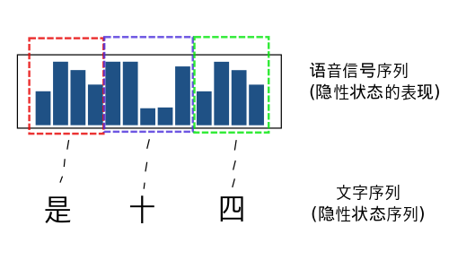
HMM-解码-语音识别
语音识别问题就是将一段语音信号转换为文字序列的过程.
在个问题里面隐性状态就是: 语音信号对应的文字序列
而显性的状态就是: 语音信号.
HMM模型的学习(Learning): 语音识别的模型学习和上文中通过观察骰子序列建立起一个最有可能的模型不同.
语音识别的HMM模型学习有两个步骤:
1. 统计文字的发音概率,建立隐性表现概率矩阵Ｂ
2. 统计字词之间的转换概率(这个步骤并不需要考虑到语音,可以直接统计字词之间的转移概率即可)
语音模型的估计(Evaluation): 计算"是十四”,"四十四"等等的概率,比较得出最有可能出现的文字序列.
Notes:
写到这里，大家应该看出点规律了。既然掷骰子一二三次可以算，掷多少次都可以以此类推。我们发现，我们要求最大概率骰子序列时要做这么几件事情。首先，不管序列多长，要从序列长度为1算起，算序列长度为1时取到每个骰子的最大概率。然后，逐渐增加长度，每增加一次长度，重新算一遍在这个长度下最后一个位置取到每个骰子的最大概率。因为上一个长度下的取到每个骰子的最大概率都算过了，重新计算的话其实不难。当我们算到最后一位时，就知道最后一位是哪个骰子的概率最大了。然后，我们要把对应这个最大概率的序列从后往前推出来。

